Slide 1

Opisna statistika
Statistične metode v edukaciji
Pedagoška fakulteta UP
8. in 15. 3. 2024
doc. dr. Ana Slavec

Slide 2
Načrt
Organiziranje podatkov
Oblike porazdelitev
Razvrstitev in kvantili
Mere osrednje tendence (modus, mediana, povprečje)
Mere disperzije (absolutne in relativne)
Variabilnost normalne porazdelitve
Standardizacija
*Prosojnice delno temeljijo na učnih gradivih OPISNA STATISTIKA (Ferligoj et al. 2010) in NORMALNA PORAZDELITEV (Ferligoj et al. 2010).

Slide 3
Organizacija podatkov
Frekvenčna porazdelitev (absolutna in relativna)
Kumulativne frekvence
Grupirana frekvenčna porazdelitev
Grafični prikaz frekvenčnih porazdelitev
Za nominalne in ordinalne spremenljivke
Za intervalne in razmernostne spremenljivke

Slide 4
(Univariatna) frekvenčna porazdelitev
Frekvenčna porazdelitev je matematična funkcija, ki prikazuje število primerov, v katerih spremenljivka zavzame vsako od svojih možnih vrednosti
Frekvenca je število pojavov podatkovne vrednosti
Relativna frekvenca je odstotek enot med vsemi enotami, ki imajo določeno vrednost spremenljivke, in se izračuna tako, da se absolutna frekvenca deli s številom vseh enot
Primer
Enota: turist
Spremenljivka: najljubše slovensko obalno mesto
xi | fi | fi (%)
Koper | 60 | 20
Izola | 150 | 50
Piran | 90 | 30
Skupaj | 300 | 100

Slide 5
Kumulativne frekvence
Za intervalne in razmerne lestvice je smiselno izračunati kumulativne frekvence, tj. vsoto frekvenc pod določeno vrednostjo, vključno s to vrednostjo
Izračunamo lahko tudi relativne kumulativne frekvence, tj. odstotek enot z vrednostmi, ki so nižje ali enake določeni vrednosti.
Primer: xi je velikost gospodinjstva, fi je število gospodinjstev s to velikostjo
xi | fi | fi (%) | Fi | Fi (%)
1 | 3 | 6 | 3 | 6
2 | 5 | 10 | 8 | 16
3 | 8 | 16 | 16 | 32
4 | 13 | 26 | 29 | 58
5 | 6 | 12 | 35 | 70
6 | 6 | 12 | 41 | 82
7 | 3 | 6 | 44 | 88
8 | 3 | 6 | 47 | 94
9 | 2 | 4 | 49 | 98
10 | 1 | 2 | 50 | 100
N | 50 | 100

Slide 6
Grupirana frekvenčna porazdelitev
Če je število vrednosti veliko, ni praktično vseh vrednosti prikazovati v tabeli, zato podobne vrednosti razvrstimo v skupine/razrede
Skupine se morajo medsebojno izključevati: ena vrednost se lahko razvrsti le v eno skupino
Običajno so skupine vrednosti (razredi) enako široke
Širina (d) se izračuna tako, da obseg delimo s številom intervalov
Podatke razvrstimo v frekvenčno porazdelitev, tj. tabelo, kjer vsaka vrstica predstavlja enega od razredov
Tudi za razrede lahko izračunamo absolutne in relativne ter kumulativne frekvence

Slide 7
Primer grupirane frekvenčne porazdelitve za diskretne spremenljivke
xi | fi | fi (%) | Fi | Fi (%) | xmin | xmax | xi | di
1-2 | 8 | 16 | 8 | 16 | 0.5 | 2.5 | 1.5 | 2
3-4 | 21 | 42 | 29 | 58 | 2.5 | 4.5 | 3.5 | 2
5-6 | 12 | 24 | 41 | 82 | 6.5 | 6.5 | 5.5 | 2
7-8 | 6 | 12 | 47 | 94 | 8.5 | 8.5 | 7.5 | 2
9-10 | 3 | 6 | 50 | 100 | 10.5 | 10.5 | 9.5 | 2
Skupaj N | 50 | 100

Slide 8
Primer grupirane frekvenčne porazdelitve za zvezne spremenljivke
xi | Fi | fi (%) | Fi | Fi (%) | xmin | xmax | xi | di
1 – pod 3 | 8 | 16 | 8 | 16 | 1 | 3 | 2 | 2
3 – pod 5 | 21 | 42 | 29 | 58 | 3 | 5 | 4 | 2
5 – pod 7 | 12 | 24 | 41 | 82 | 5 | 7 | 6 | 2
7 – pod 9 | 6 | 12 | 47 | 94 | 7 | 9 | 8 | 2
9 – pod 11 | 3 | 6 | 50 | 100 | 9 | 11 | 10 | 2
Total N | 50 | 100
xi | fi | fi (%) | Fi | Fi (%) | xmin | xmax | xi | di
Nad 0 – 2 | 8 | 16 | 8 | 16 | 0 | 2 | 1 | 2
Nad 2 – 4 | 21 | 42 | 29 | 58 | 2 | 4 | 3 | 2
Nad 4 – 6 | 12 | 24 | 41 | 82 | 4 | 6 | 5 | 2
Nad 6 – 8 | 6 | 12 | 47 | 94 | 6 | 8 | 7 | 2
Nad 8 – 10 | 3 | 6 | 50 | 100 | 8 | 10 | 9 | 2
Skupaj N | 50 | 100

Slide 9
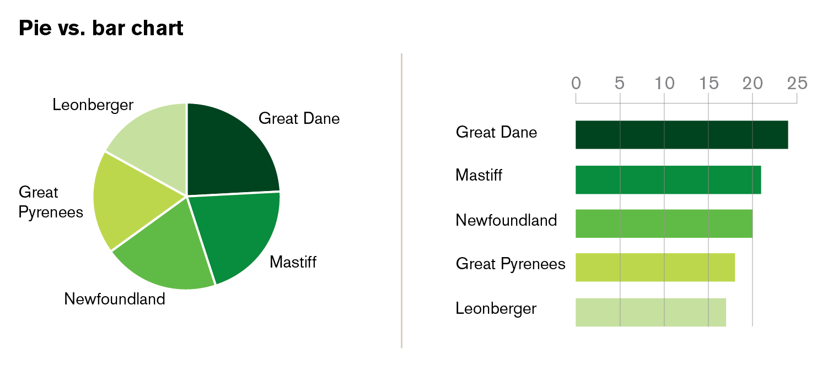
Grafična predstavitev frekvenčnih porazdelitev za nominalne in ordinalne spremenljivke
Tortni grafikon (se ga raje izogibamo, saj je vizualno zavajajoč)
Palični/stolpčni grafikon (bolj berljiv)

Slide 10
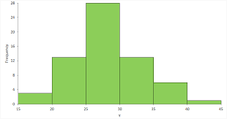
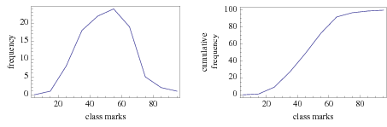
Grafična predstavitev frekvenčnih porazdelitev za intervalne in razmernostne spremenljivke
Histogram
Poligon
Ogiva (za kumulativne frekvence)

Slide 11
Oblike porazdelitev
Frekvenčna porazdelitev prikazuje variabilnost oziroma razpršenost vrednosti spremenljivke
Razpršenost je posledica posameznih dejavnikov, ki vplivajo posamezne rezultate
Ti učinki so raznoliki in njihova posledica so različne oblike frekvenčnih porazdelitev
Nekatere oblike frekvenčnih porazdelitev se pogosto pojavljajo in imajo svoja imena (normalna, asimetrična v levo, asimetrična v desno, sploščena, koničasta, unimodalna, bimodalna, polimodalna …)

Slide 12
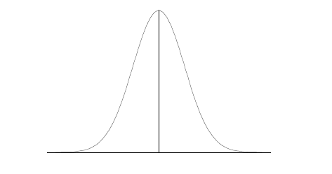
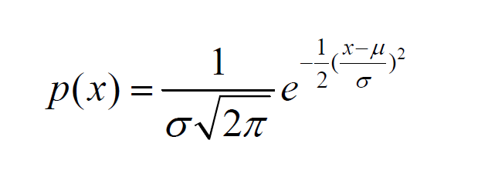
Normalna porazdelitev
Unimodalna, simetrična, v obliki zvona

Slide 13
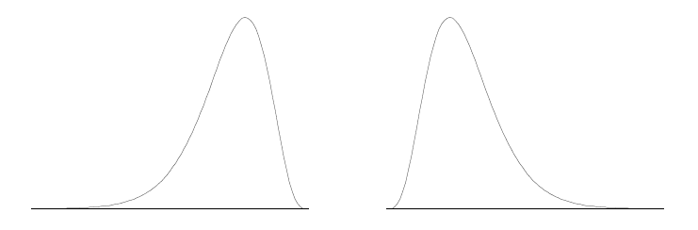
Asimetričnost (skewness)
Asimetrična v levo (negativno) Koef. asimetrije (skewness) < 0
Asimetrična v desno (pozitivno) Koef. asimetrije (skewness) > 0
Opomba: Če je vrednost koeficienta od -1 do 1, se v praksi še vedno smatra kot približno normalna porazdelitev. O asimetričnosti porazdelitvi govorimo šele, ko je vrednost pod -1 ali nad 1.

Slide 14
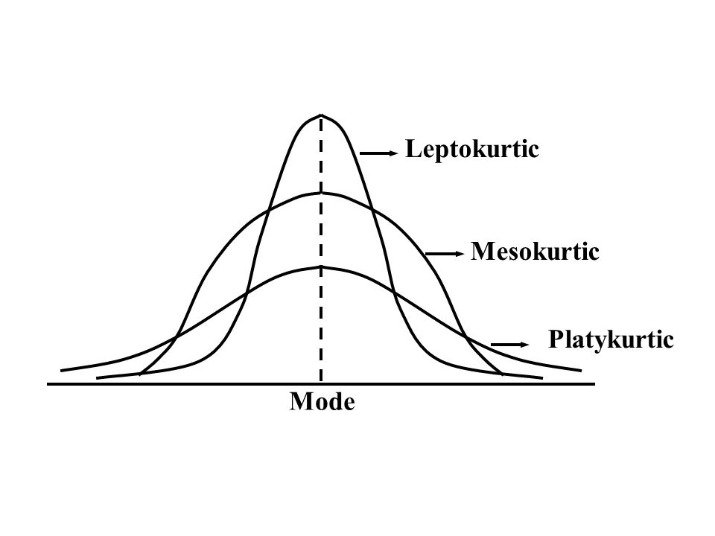
Sploščenost (kurtosis)
Leptokurtična porazdelitev (koničasta)
Koef. sploščenosti (kurtosis) > 0
Mezokurtična porazdelitev (normalna)
Koef. sploščenosti = 0
Platikurtotična porazdelitev (sploščena)
Koef. sploščenosti > 0
Opomba: Če je vrednost koeficienta od -1 do 1, se v praksi še vedno smatra kot približno normalna porazdelitev. O asimetričnosti porazdelitvi govorimo šele, ko je vrednost pod -1 ali nad 1.

Slide 15
Rangiranje
V statistiki je rangiranje transformacija podatkov, pri kateri se vrednosti zamenjajo z njihovim rangom, ko so podatki razvrščeni (v naraščajočem vrstnem redu)
Enote s pripadajočimi vrednostmi spremenljivke so razvrščene od najmanjše do največje – ta indeksirani seznam se imenuje niz
Vsaka enota v nizu ima rang (R), ki ustreza njenemu zaporednemu mestu v nizu
Primer: Izpitne ocene študentov: 83, 79, 59, 68, 87, 60, 47, 46, 18, 93
xi (vredn.) | 18 | 46 | 47 | 59 | 60 | 68 | 79 | 83 | 87 | 93
Ri (rang) | 1 | 2 | 3 | 4 | 5 | 6 | 7 | 8 | 9 | 10

Slide 16
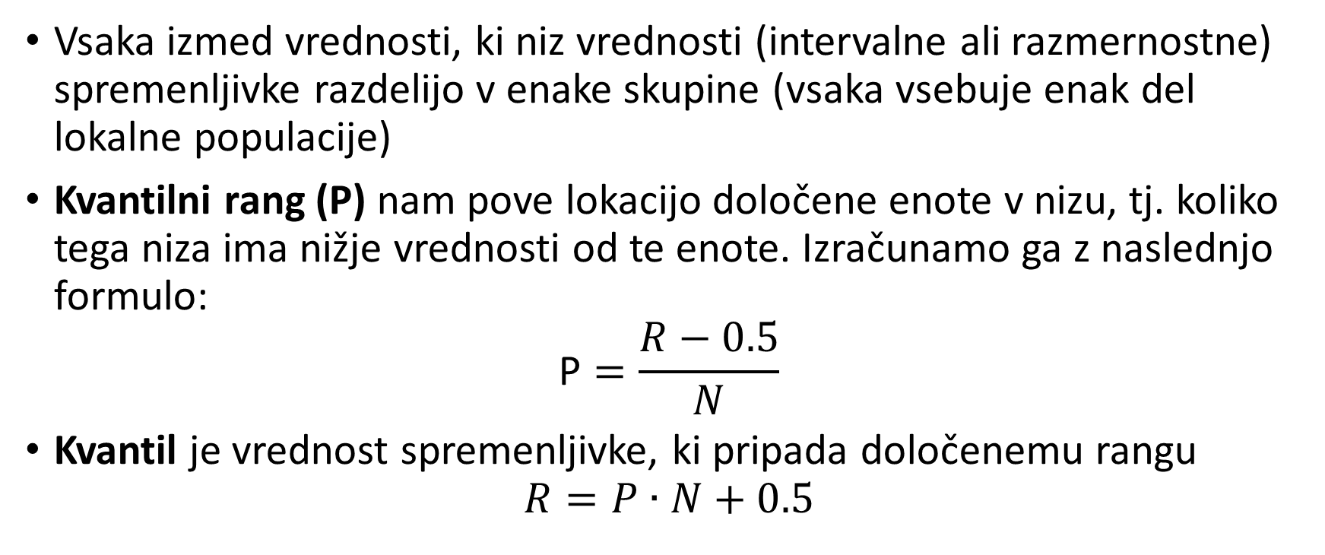
Kvantili
Vsaka izmed vrednosti, ki niz vrednosti (intervalne ali razmernostne) spremenljivke razdelijo v enake skupine (vsaka vsebuje enak del lokalne populacije)
Kvantilni rang (P) nam pove lokacijo določene enote v nizu, tj. koliko tega niza ima nižje vrednosti od te enote. Izračunamo ga z naslednjo formulo:
$$\text{P}=\frac{R−0.5}{N}$$
Kvantil je vrednost spremenljivke, ki pripada določenemu rangu $R=P∙N+0.5$

Slide 17
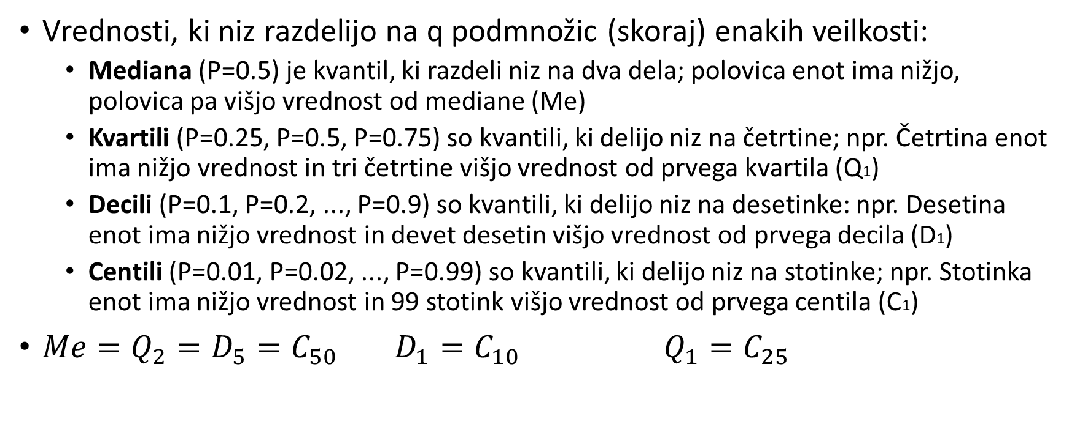
Kvantili s posebnimi imeni
Vrednosti, ki niz razdelijo na q podmnožic (skoraj) enakih veilkosti:
Mediana (P=0.5) je kvantil, ki razdeli niz na dva dela; polovica enot ima nižjo, polovica pa višjo vrednost od mediane (Me)
Kvartili (P=0.25, P=0.5, P=0.75) so kvantili, ki delijo niz na četrtine; npr. Četrtina enot ima nižjo vrednost in tri četrtine višjo vrednost od prvega kvartila (Q1)
Decili (P=0.1, P=0.2, ..., P=0.9) so kvantili, ki delijo niz na desetinke: npr. Desetina enot ima nižjo vrednost in devet desetin višjo vrednost od prvega decila (D1)
Centili (P=0.01, P=0.02, ..., P=0.99) so kvantili, ki delijo niz na stotinke; npr. Stotinka enot ima nižjo vrednost in 99 stotink višjo vrednost od prvega centila (C1)
$Me=Q_{2}=D_{5}=C_{50}$ $D_{1}=C_{10}$ $Q_{1}=C_{25}$

Slide 18
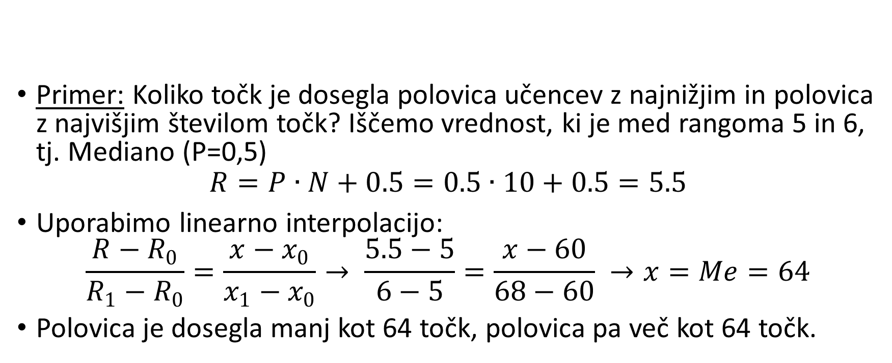
Izračun vrednosti, ki pripada določenemu kvantilnemu rangu
Primer: Koliko točk je dosegla polovica učencev z najnižjim in polovica z najvišjim številom točk? Iščemo vrednost, ki je med rangoma 5 in 6, tj. Mediano (P=0,5)
$$R=P∙N+0.5=0.5∙10+0.5=5.5$$
Uporabimo linearno interpolacijo:
$$\frac{R−R_{0}}{R_{1}−R_{0}}=\frac{x−x_{0}}{x_{1}−x_{0}}→ \frac{5.5−5}{6−5}=\frac{x−60}{68−60} →x=Me=64$$
Polovica je dosegla manj kot 64 točk, polovica pa več kot 64 točk.
xi (vredn.) | 18 | 46 | 47 | 59 | 60 | 68 | 79 | 83 | 87 | 93
Ri (rang) | 1 | 2 | 3 | 4 | 5 | 6 | 7 | 8 | 9 | 10

Slide 19
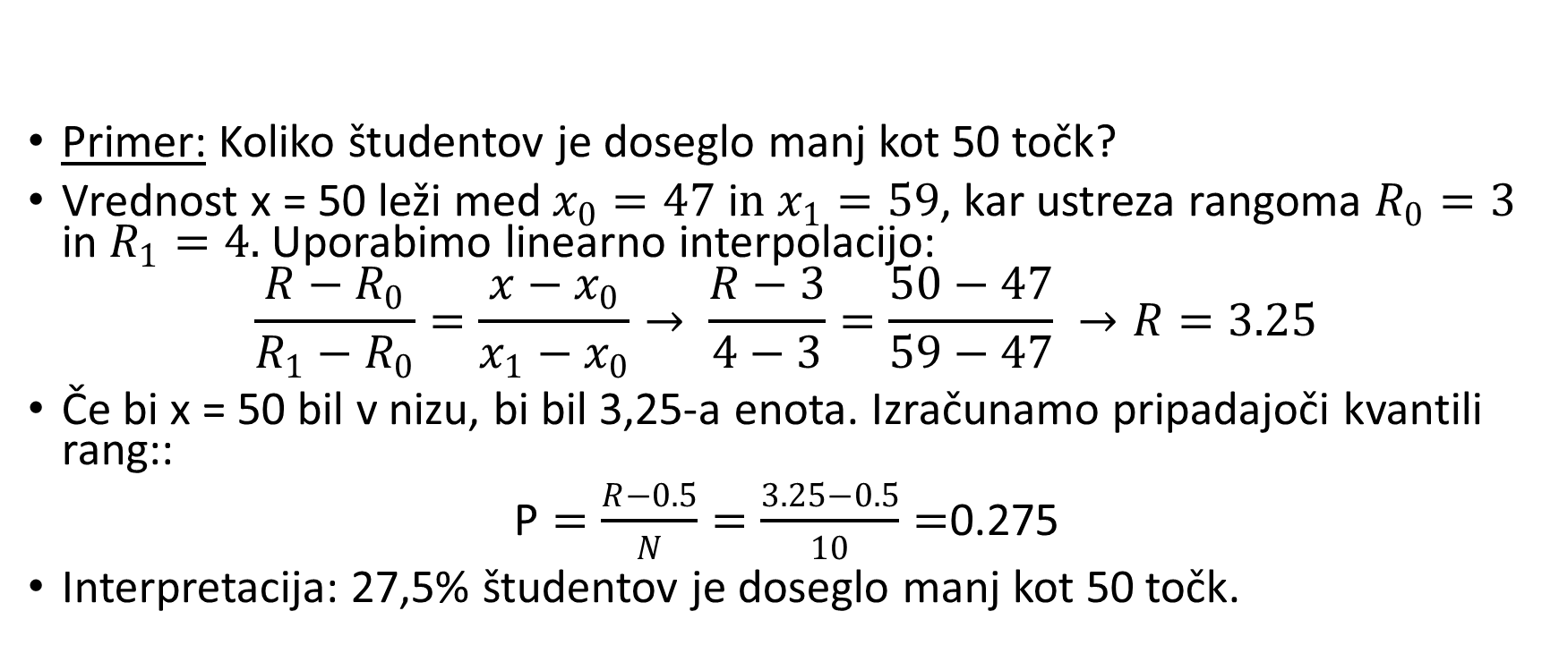
Izračun kvantilnega ranga za določeno vrednost
Primer: Koliko študentov je doseglo manj kot 50 točk?
Vrednost x = 50 leži med $x_{0}=47$ i$n x_{1}=59$, kar ustreza rangoma $R_{0}=3$ in $R_{1}=4.$Uporabimo linearno interpolacijo:
$$\frac{R−R_{0}}{R_{1}−R_{0}}=\frac{x−x_{0}}{x_{1}−x_{0}}→ \frac{R−3}{4−3}=\frac{50−47}{59−47} →R=3.25$$
Če bi x = 50 bil v nizu, bi bil 3,25-a enota. Izračunamo pripadajoči kvantili rang::
$\text{P}=\frac{R−0.5}{N}=\frac{3.25−0.5}{10}=$0.275
Interpretacija: 27,5% študentov je doseglo manj kot 50 točk.
xi (vredn.) | 18 | 46 | 47 | 59 | 60 | 68 | 79 | 83 | 87 | 93
Ri (rang) | 1 | 2 | 3 | 4 | 5 | 6 | 7 | 8 | 9 | 10

Slide 20
Mere centralne tendence
Modus – vrednost, ki se najpogosteje pojavi v nizu vrednosti podatkov
Mediana – vrednost, ki ločuje zgornjo polovico obsega razpona vrednosti od spodnje polovice
Aritmetična sredina – povprečje niza številskih vrednosti, ki se izračuna tako, da se se vrednosti seštejejo in delijo s številom členov v nizu
Druge mere (geometrijska sredina, harmonična sredina)

Slide 21
Modus
Edina mera centralne tendence, ki je primerna za nominalne spremenljivke
Za diskretne spremenljivke je modus vrednost, ki se pojavi z najvišjo frekvenco
Za zvezne spremenljivke je modus vrednost, okoli katere se vrednosti najbolj gostijo
Poznamo globalni in lokalni modus:
Globalni modus je “pravi” modus, tj. vrednost, ki se najpogosteje pojavlja oziroma okrog katere se vrednosti najbolj gostijo
Lokalni modus je vrednost, ki se pojavlja pogosteje od vrednosti okrog nje, vendar ni “pravi modus”

Slide 22
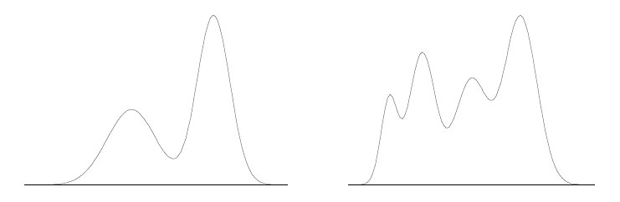
Bimodalna in polimodalna porazdelitev

Slide 23
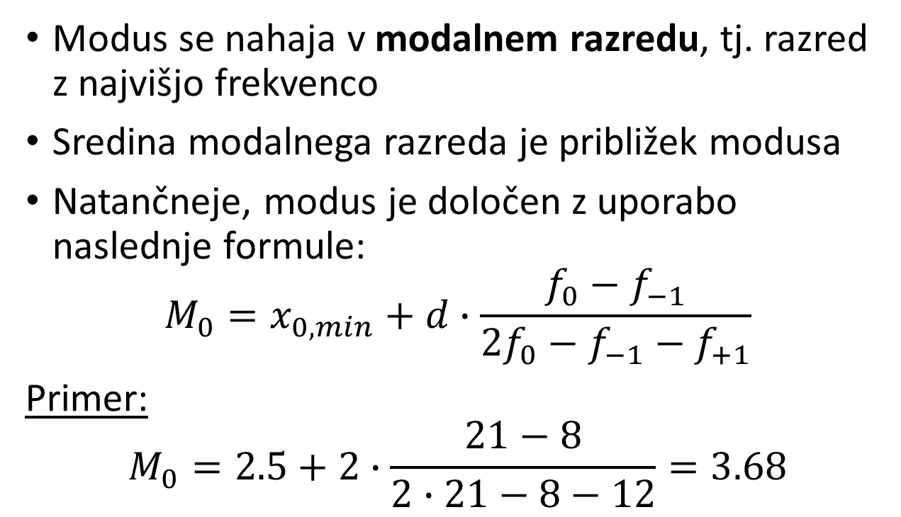
Izračun modusa za grupirano frekvenčno porazdelitev
Modus se nahaja v modalnem razredu, tj. razred z najvišjo frekvenco
Sredina modalnega razreda je približek modusa
Natančneje, modus je določen z uporabo naslednje formule:
$$M_{0}=x_{0,min}+d∙\frac{f_{0}−f_{−1}}{2f_{0}−f_{−1}−f_{+1}}$$
Primer: $$M_{0}=2.5+2∙\frac{21−8}{2∙21−8−12}=3.68$$
xi | fi
1-2 | 8
3-4 | 21
5-6 | 12
7-8 | 6
9-10 | 3
Skupaj N | 50

Slide 24
Mediana
Mera centralne tendence primerna za ordinalne spremenljivke
Vrednost, ki niz podatkov razdeli na dve polovici
Pripada kvartilnemu rangu P = 0.5
Pri nizu z lihim številom vrednosti je mediana srednja vrednost
Pri nizu s sodim številom vrednosti je mediana povprečje dveh srednjih vrednosti

Slide 25
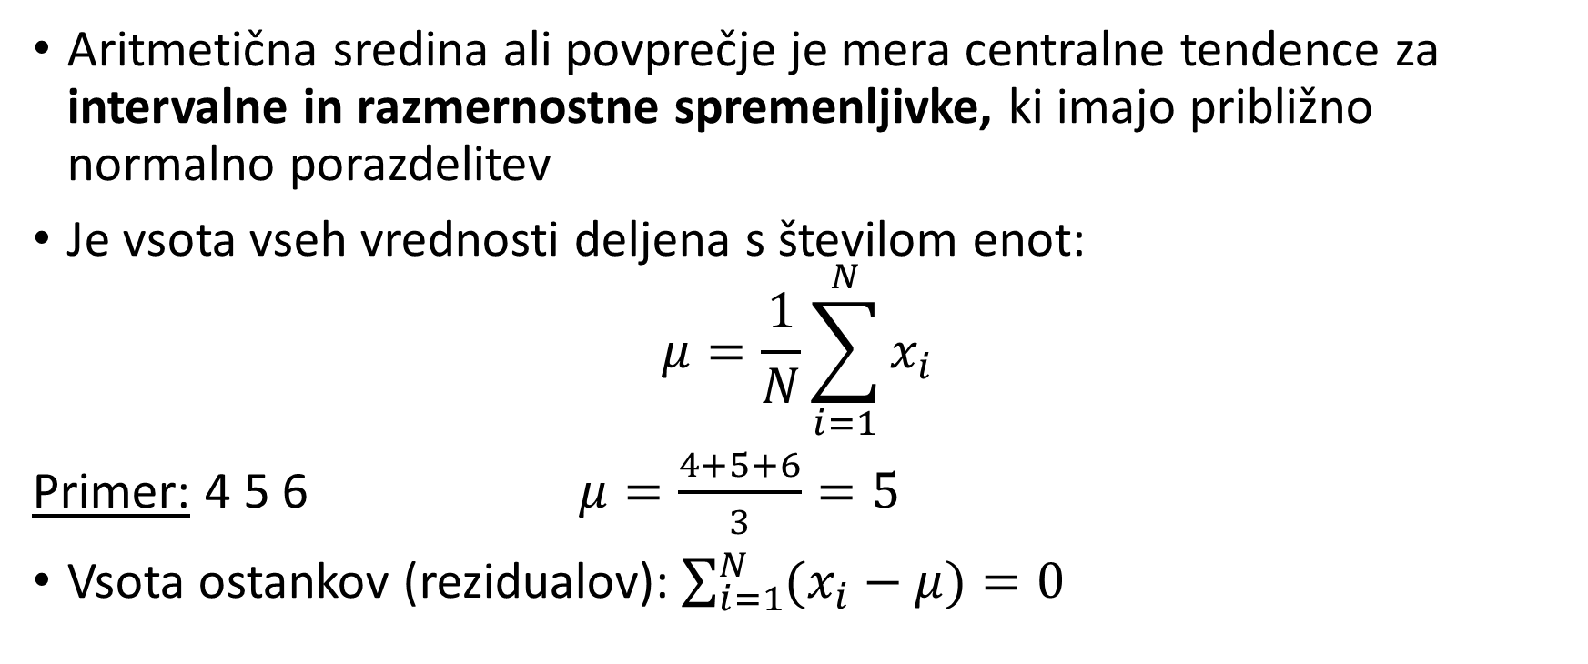
Aritmetična sredina
Aritmetična sredina ali povprečje je mera centralne tendence za intervalne in razmernostne spremenljivke, ki imajo približno normalno porazdelitev
Je vsota vseh vrednosti deljena s številom enot:
$$μ=\frac{1}{N}\sum_{i=1}^{N}{x_{i}}$$
Primer: 4 5 6 $μ=\frac{4+5+6}{3}=5$
Vsota ostankov (rezidualov):$\sum_{i=1}^{N}{(x_{i}−μ)=0}$

Slide 26
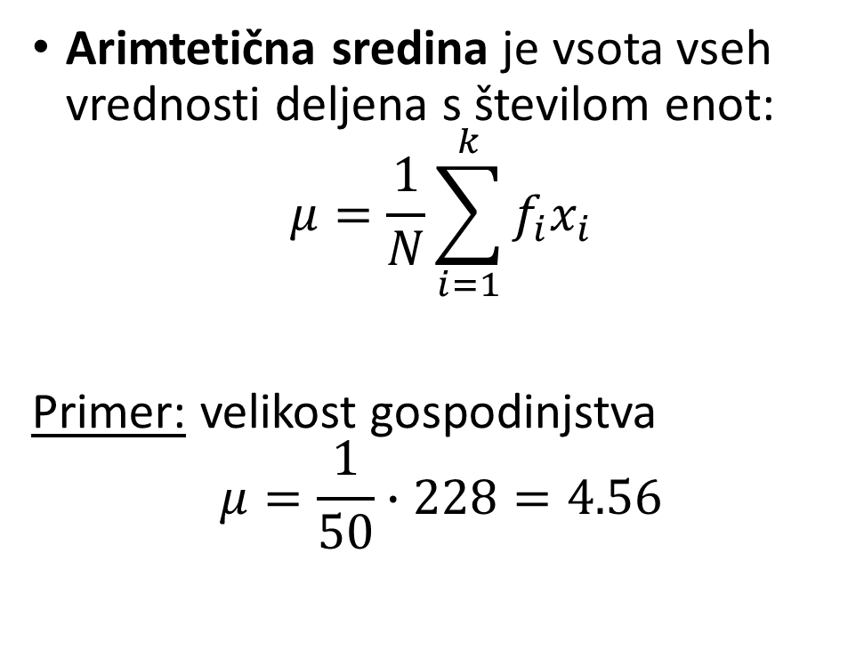
Izračun aritmetične sredine za frekvenčno porazdelitev
Aritmetična sredina je vsota vseh vrednosti deljena s številom enot:
$$μ=\frac{1}{N}\sum_{i=1}^{k}{{f_{i}x}_{i}}$$
Primer: velikost gospodinjstva
$$μ=\frac{1}{50}∙228=4.56$$
xi | fi | xi fi
1 | 3 | 3
2 | 5 | 10
3 | 8 | 24
4 | 13 | 52
5 | 6 | 30
6 | 6 | 36
7 | 3 | 21
8 | 3 | 24
9 | 2 | 18
10 | 1 | 10
N | 50 | 228

Slide 27
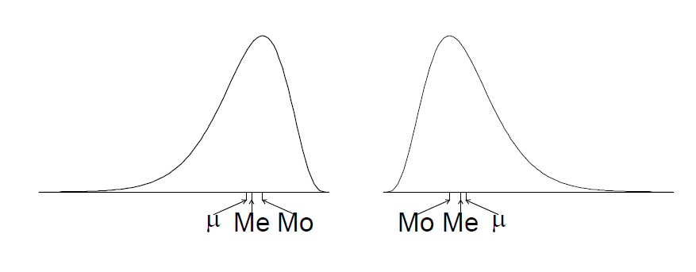

Povezava med modusom, mediano in aritmetično sredino za unimodalne porazdelitve
Simetrična porazdelitev: $μ=Me=Mo$
Asimetrična v levo: $μ<Me$
Asimetrična v desno: $μ>Me$

Slide 28
Katero mero centralne tendence uporabim?
Opombe:
V primeru bimodalne ali polimodalne distribucije namesto mediane ali aritmetične sredine izračunamo modus
Ko je porazdelitev zelo asimetrična ali imamo izjemne vrednosti, namesto aritmetične sredine izberemo mediano
Mera\Merska lestvica | Nominalna | Ordinalna | Intervalna | Razmernostna
Modus |  |  |  | 
Mediana |  |  |  | 
Aritmetična sredina |  |  |  | 

Slide 29
Mere variabilnosti (disperzije)
V kolikšni meri se vrednosti razlikujejo med seboj ter razlikujejo in odstopajo od povprečja
Absolutne mere (razpon, interkvartilni rang, absolutna deviacija aritmetične sredine/mediane, varianca in standardni odklon)
Relativne mere (absolutne mere deljene s pripadajočo mero centralne tendence) se izračunajo samo za razmernostne spremenljivke; uporabljamo jih, ko želimo primerjati:
Dve porazdelitvi z zelo različno vrednostjo za nek mero centralne tendence;
Dve spremenljivki z različnima merskima enotama.

Slide 30
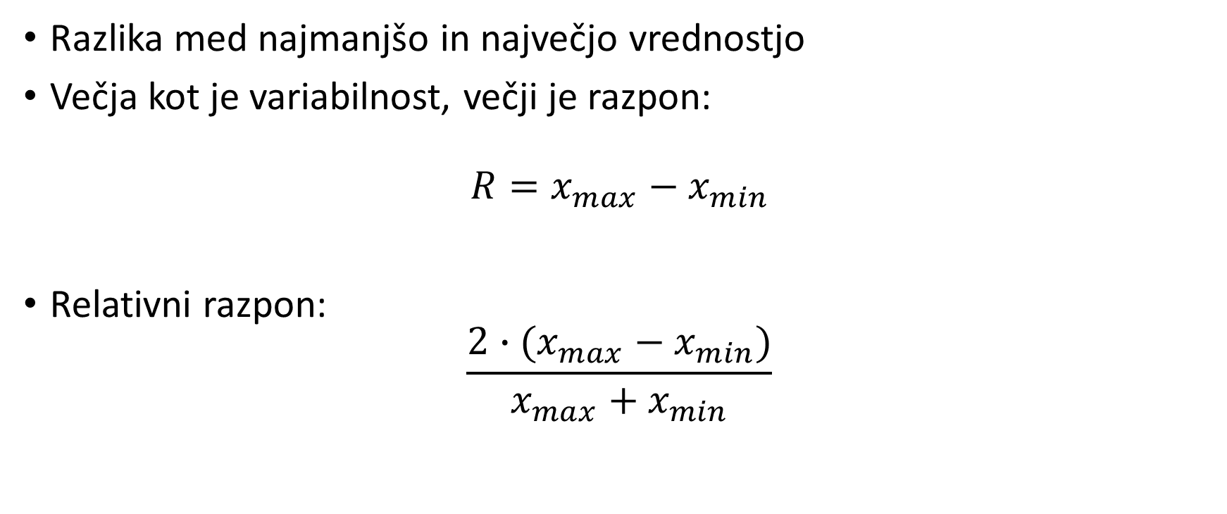
Razpon
Razlika med najmanjšo in največjo vrednostjo
Večja kot je variabilnost, večji je razpon:
$$R=x_{max}−x_{min}$$
Relativni razpon:
$$\frac{2∙(x_{max}−x_{min})}{x_{max}+x_{min}}$$

Slide 31
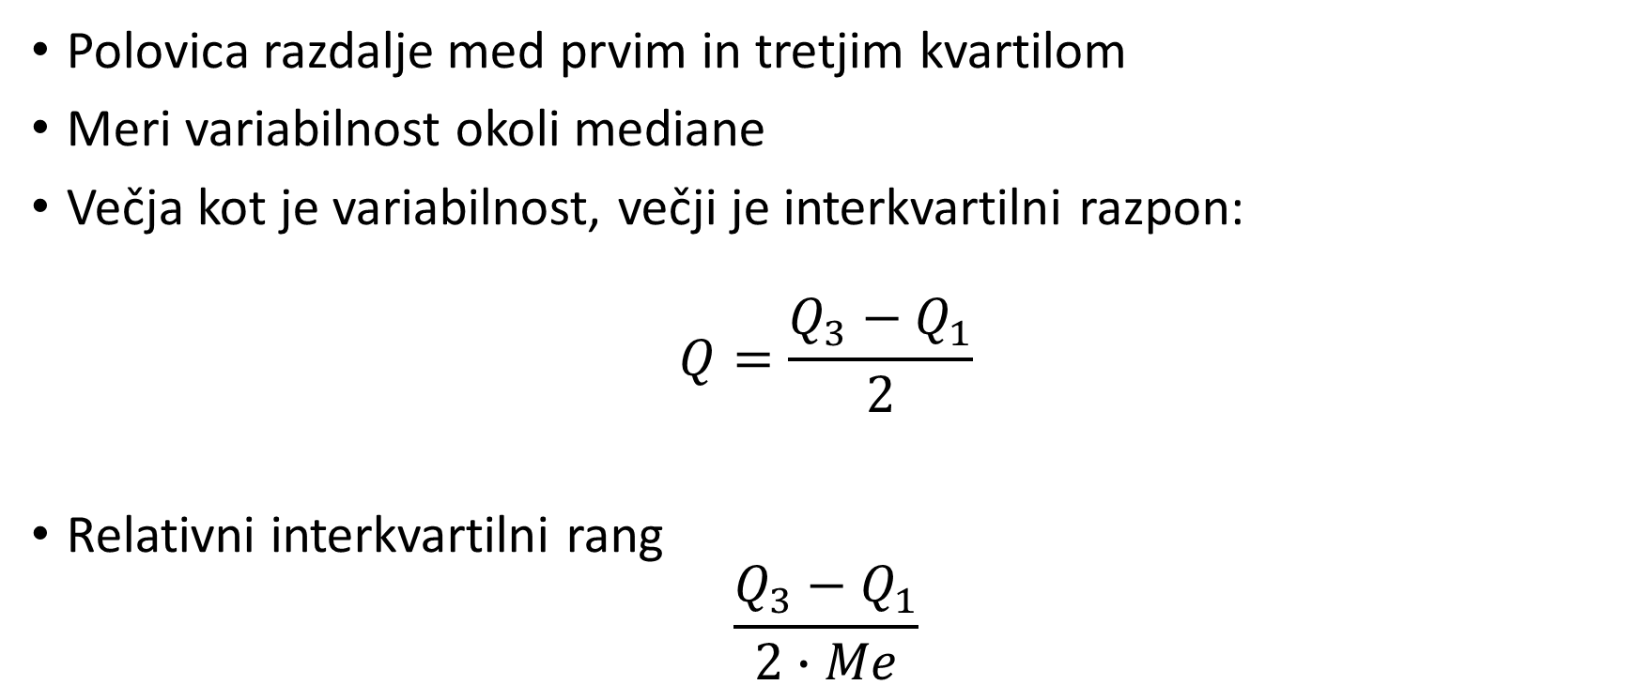
Interkvartilni rang
Polovica razdalje med prvim in tretjim kvartilom
Meri variabilnost okoli mediane
Večja kot je variabilnost, večji je interkvartilni razpon:
$$Q=\frac{Q_{3}−Q_{1}}{2}$$
Relativni interkvartilni rang
$$\frac{Q_{3}−Q_{1}}{2∙Me}$$

Slide 32
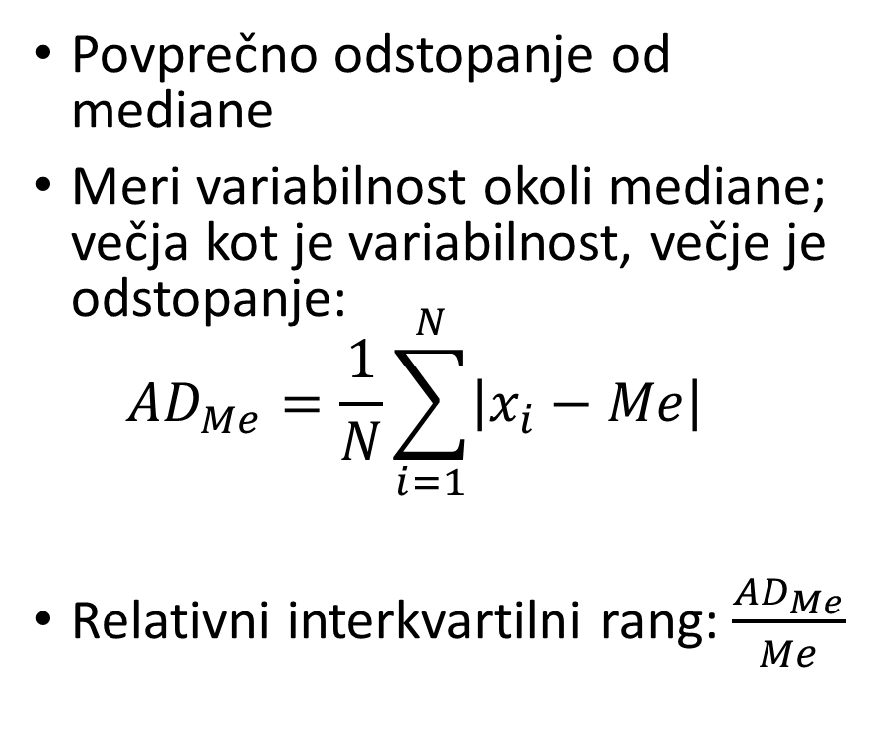
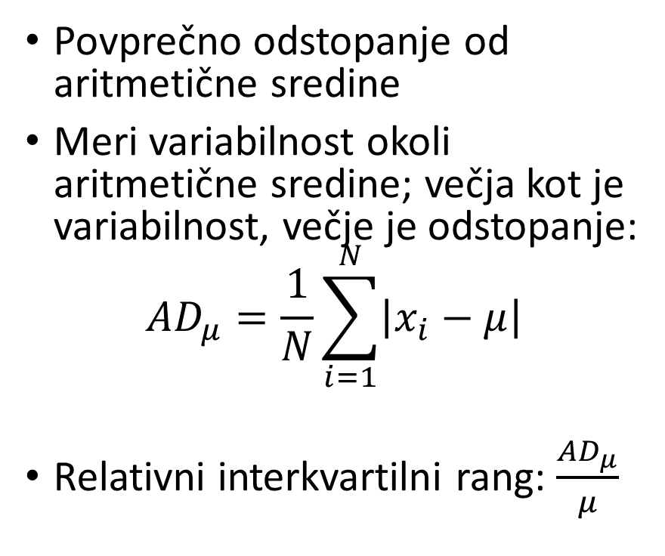
Absolutna deviacija mediane/aritmetične sredine
Povprečno odstopanje od mediane
Meri variabilnost okoli mediane; večja kot je variabilnost, večje je odstopanje: ${AD}_{Me}=\frac{1}{N}\sum_{i=1}^{N}{\left|x_{i}−Me\right|}$
Relativni interkvartilni rang: $\frac{{AD}_{Me}}{Me}$
Povprečno odstopanje od aritmetične sredine
Meri variabilnost okoli aritmetične sredine; večja kot je variabilnost, večje je odstopanje:
$${AD}_{μ}=\frac{1}{N}\sum_{i=1}^{N}{\left|x_{i}−μ\right|}$$
Relativni interkvartilni rang: $\frac{{AD}_{μ}}{μ}$
Notes:
Sta bolj robustni na ekstremne vrednosti

Slide 33
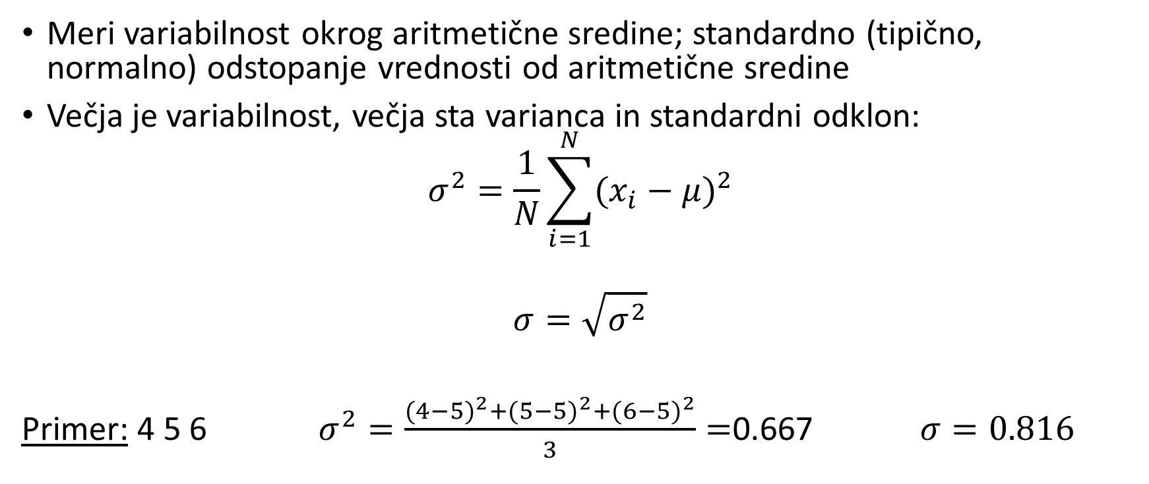
Varianca in standardni odklon
Meri variabilnost okrog aritmetične sredine; standardno (tipično, normalno) odstopanje vrednosti od aritmetične sredine
Večja je variabilnost, večja sta varianca in standardni odklon:
$$σ^{2}=\frac{1}{N}\sum_{i=1}^{N}{{(x_{i}−μ)}^{2}}$$
$$σ=\sqrt{σ^{2}}$$
Primer: 4 5 6 $σ^{2}=\frac{{(4−5)}^{2}+{(5−5)}^{2}+{(6−5)}^{2}}{3}=$0.667 $σ=0.816$
Notes:
V primerjavi z absolutno deviacijo ima varianca boljše matematične lastnosti

Slide 34
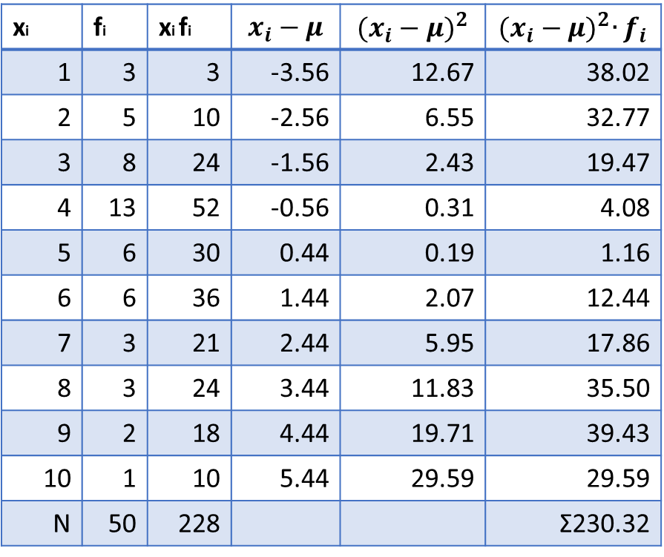
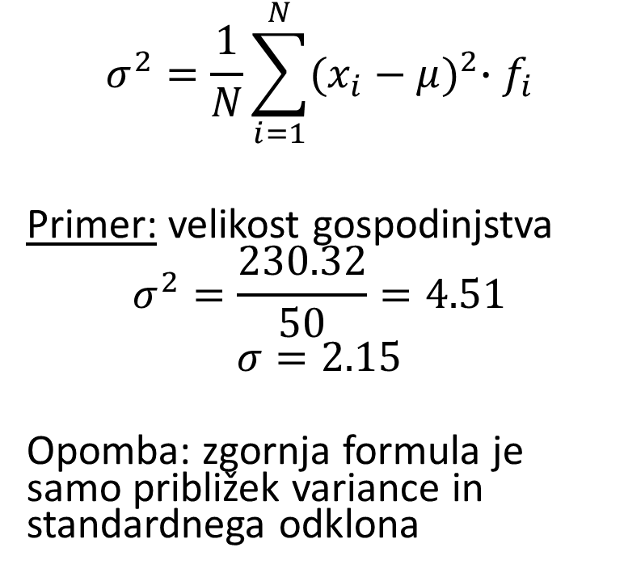
Izračun variance in standardnega odklona za frekvenčno porazdelitev
$$σ^{2}=\frac{1}{N}\sum_{i=1}^{N}{{(x_{i}−μ)}^{2}∙f_{i}}$$
Primer: velikost gospodinjstva
$$σ^{2}=\frac{230.32}{50}=4.51$$
$$σ=2.15$$
Opomba: zgornja formula je samo približek variance in standardnega odklona
xi | fi | xi fi | $$x_{i}−μ$$ | $${(x_{i}−μ)}^{2}$$ | $${(x_{i}−μ)}^{2}∙f_{i}$$
1 | 3 | 3 | -3.56 | 12.67 | 38.02
2 | 5 | 10 | -2.56 | 6.55 | 32.77
3 | 8 | 24 | -1.56 | 2.43 | 19.47
4 | 13 | 52 | -0.56 | 0.31 | 4.08
5 | 6 | 30 | 0.44 | 0.19 | 1.16
6 | 6 | 36 | 1.44 | 2.07 | 12.44
7 | 3 | 21 | 2.44 | 5.95 | 17.86
8 | 3 | 24 | 3.44 | 11.83 | 35.50
9 | 2 | 18 | 4.44 | 19.71 | 39.43
10 | 1 | 10 | 5.44 | 29.59 | 29.59
N | 50 | 228 |  |  | Σ230.32

Slide 35
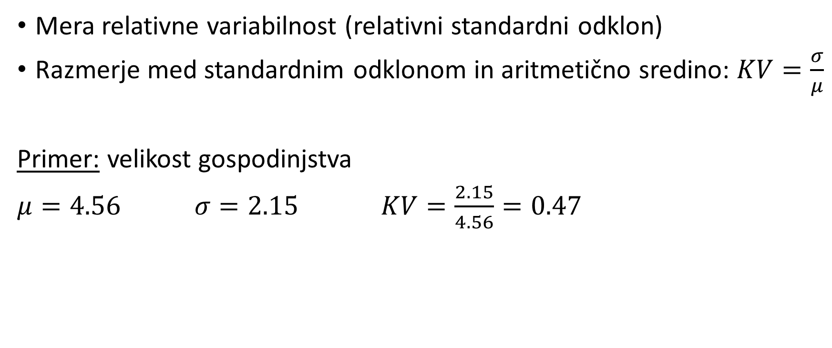
Koeficient variacije
Mera relativne variabilnost (relativni standardni odklon)
Razmerje med standardnim odklonom in aritmetično sredino: $KV=\frac{σ}{μ}$
Primer: velikost gospodinjstva
$μ=4.56 σ=2.15$ $KV=\frac{2.15}{4.56}=0.47$

Slide 36
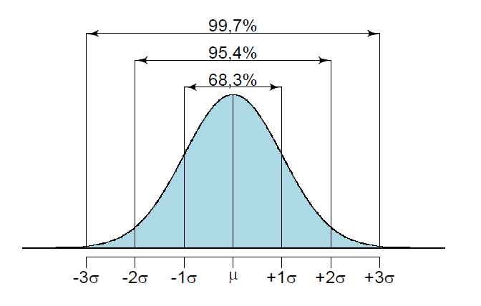
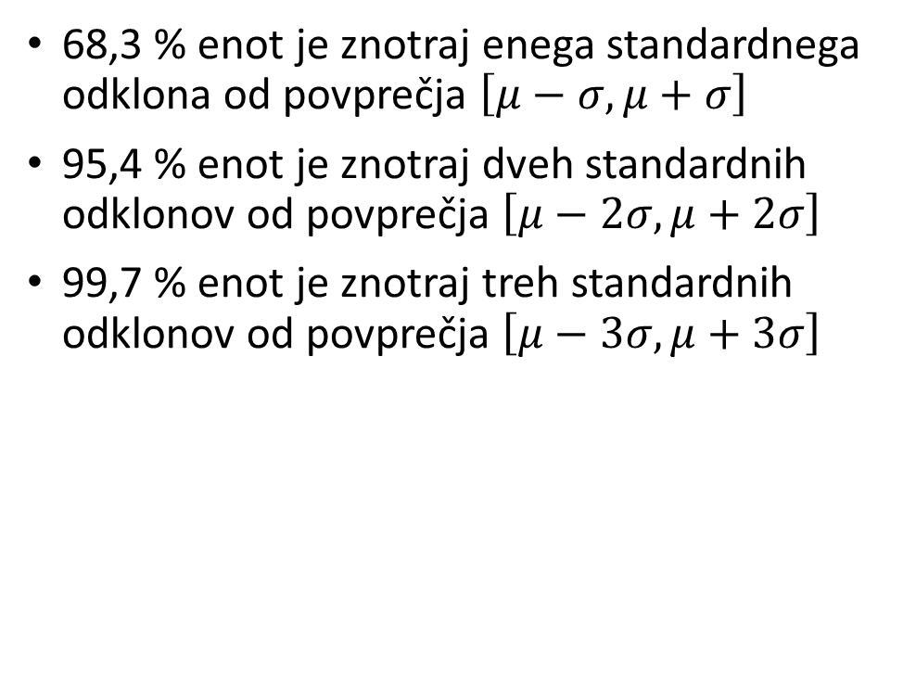
Variabilnost normalne porazdelitve
68,3 % enot je znotraj enega standardnega odklona od povprečja $\left[μ−σ, μ+σ\right]$
95,4 % enot je znotraj dveh standardnih odklonov od povprečja $\left[μ−2σ, μ+2σ\right]$
99,7 % enot je znotraj treh standardnih odklonov od povprečja $\left[μ−3σ, μ+3σ\right]$

Slide 37
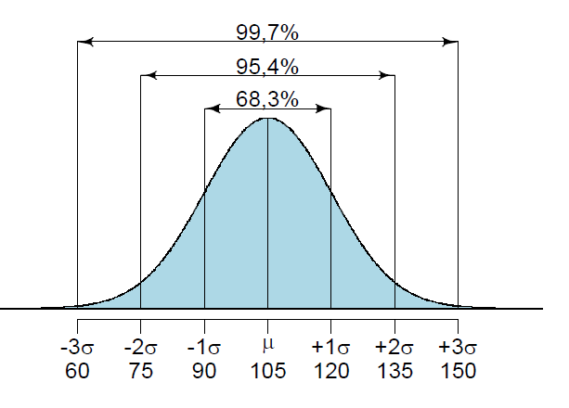
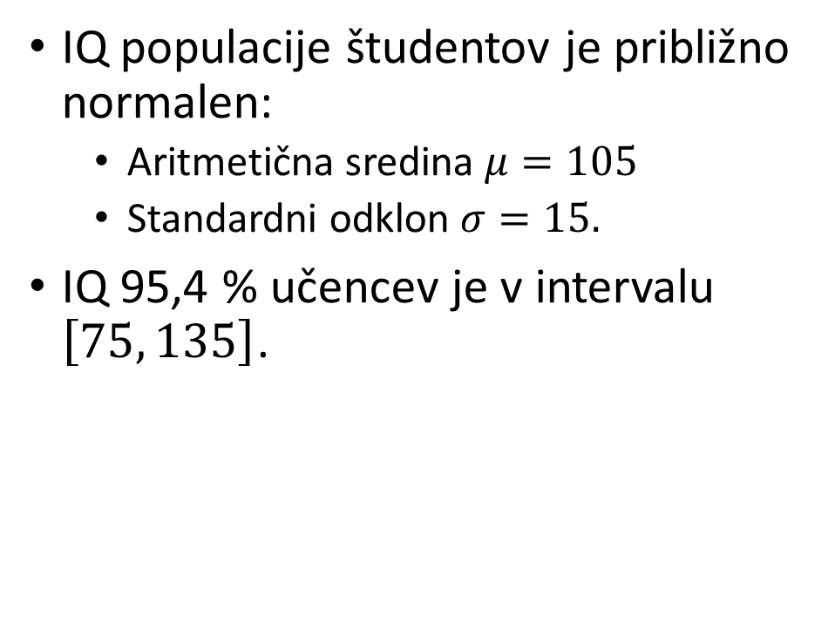
Variabilnost normalne porazdelitve - primer
IQ populacije študentov je približno normalen:
Aritmetična sredina $μ=105$
Standardni odklon $σ=15.$
IQ 95,4 % učencev je v intervalu $\left[75, 135\right]$.

Slide 38
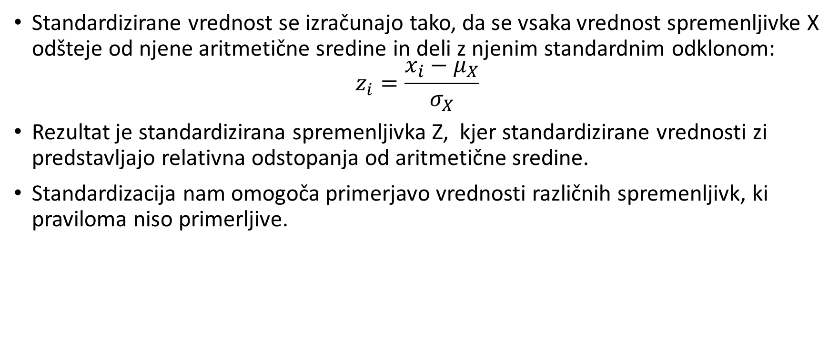
Standardizacija
Standardizirane vrednost se izračunajo tako, da se vsaka vrednost spremenljivke X odšteje od njene aritmetične sredine in deli z njenim standardnim odklonom:
$$z_{i}=\frac{x_{i}−μ_{X}}{σ_{X}}$$
Rezultat je standardizirana spremenljivka Z, kjer standardizirane vrednosti zi predstavljajo relativna odstopanja od aritmetične sredine.
Standardizacija nam omogoča primerjavo vrednosti različnih spremenljivk, ki praviloma niso primerljive.

Slide 39
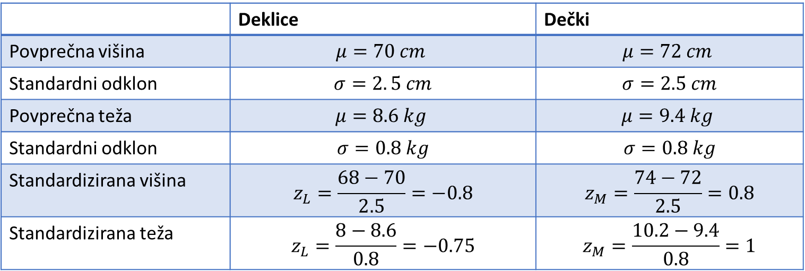
Standardizacija - primer
Teža in višina dojenčkov, starih 9 mesecev: Lili (68 cm in 8 kg) in Maks (74 cm in 10,2 kg)
Interpretacija: Lili je manjša in lažja v primerjavi z drugimi dekleti svojih let, medtem ko je Maks večji in težji v primerjavi z drugimi fanti njegove starosti, vendar razlike niso ekstremne.
 | Deklice | Dečki
Povprečna višina | $$μ=70 cm$$ | $$μ=72 cm$$
Standardni odklon | $$σ=2. 5 cm$$ | $$σ=2.5 cm$$
Povprečna teža | $$μ=8.6 kg$$ | $$μ=9.4 kg$$
Standardni odklon | $$σ=0.8 kg$$ | $$σ=0.8 kg$$
Standardizirana višina | $$z_{L}=\frac{68−70}{2.5}=−0.8$$ | $$z_{M}=\frac{74−72}{2.5}=0.8$$
Standardizirana teža | $$z_{L}=\frac{8−8.6}{0.8}=−0.75$$ | $$z_{M}=\frac{10.2−9.4}{0.8}=1$$

Slide 40
Vaja 1 (Urejanje podatkov)
Učence smo testirali v znanju matematike in dosegli so naslednje rezultate:
x 20 17 25 20 12 25 18 18 16 25
x 17 21 22 22 16 17 22 20 19 16
x 24 20 15 14 23 15 19 26 19 21
x 18 29 30 20 16 12 24 30 27 25
x 15 25 24 23 26 21
Poišči rezultat z rangom 8 (od najslabšega).
Koliko % učencev je doseglo več kot 22 točk?
Kateri rezultat (ali rezultati) se najpogosteje pojavlja?
Rezultate testiranja razvrsti v frekvenčno porazdelitev.
Podatke prikaži grafično.
Vir: Zbirka vaj iz pedagoške statistike (Mažgon 2008)

Slide 41
Vaja 2 (Rangi in kvantili)
Skupino desetih učencev smo testirali s psihodiagnostičnim testom in dobili naslednje rezultate:
x 17 26 22 15 18 27 16 20 18 24
Izračunaj kvartile.
Določi kvantilni rang vrednosti x = 22,50
Določi kvantilni rang rezultata x = 22,00
Vir: Zbirka vaj iz pedagoške statistike (Mažgon 2008)

Slide 42
Vaja 3 (Srednje vrednosti in razpršenost)
Na eni izmed avtošol smo se pozanimali, Koliko ur vožnje so kandidati potrebovali, preden so uspešno opravili vozniški izpit. Izračunaj aritmetično sredino, varianco in standardni odklon.
Vir: Zbirka vaj iz pedagoške statistike (Mažgon 2008)
Razredi | Frekvence
20 – 29 | 4
30 – 39 | 7
40 – 49 | 11
50 – 59 | 19
60 – 69 | 25
70 – 79 | 20
80 – 89 | 18
90 – 99 | 9
100 – 109 | 3
110 – 119 | 1

